Slide 1
БЮДЖЕТ ДЛЯ ГРАЖДАН
К ПРОЕКТУ РЕШЕНИЯ СОВЕТА
ПЕСТЯКОВСКОГО ГОРОДСКОГО ПОСЕЛЕНИЯ
«О БЮДЖЕТЕ ПЕСТЯКОВСКОГО ГОРОДСКОГО ПОСЕЛЕНИЯ НА 2023 ГОД и ПЛАНОВЫЙ ПЕРИОД 2024 и 2025 годов »
п. Пестяки

Slide 2
Уважаемые жители Пестяковского городского поселения!
Предоставляем Вашему вниманию информационный материал – «Бюджет для граждан» - аналитический документ, подготовленный в целях предоставления гражданам информации о проекте бюджета Пестяковского городского поселения на 2023 год и плановый период 2024 и 2025 годов.
Предоставленная информация обеспечивает реализацию принципов прозрачности и открытости бюджетного процесса Пестяковского городского поселения.
«Бюджет для граждан» - нацелен на получение обратной связи от граждан, которым интересны современные проблемы финансов в Пестяковском городском поселении.
Начальник Финансового отдела администрации Пестяковского муниципального района
И.Е. Тюрикова

Slide 3
ЧТО ТАКОЕ БЮДЖЕТ ?
ДОХОДЫ БЮДЖЕТА
поступающие в бюджет денежные средства
РАСХОДЫ БЮДЖЕТА выплачиваемые из бюджета денежные средства
БЮДЖЕТ
форма образования и расходования денежных средств, предназначенных для финансового обеспечения задач и функций государства и местного самоуправления
Если расходы бюджета превышают доходы, то бюджет формируется с дефицитом. При дефицитном бюджете растет долг и (или) снижаются остатки. Превышение доходов над расходами образует профицит. При профицитом бюджете снижается долг и (или) растут остатки. Сбалансированность бюджета по доходам и расходам – основополагающее требование, предъявляемое к органам, составляющим и утверждающим бюджет.

Slide 4
КАКИЕ ЭТАПЫ ПРОХОДИТ БЮДЖЕТ?
СОСТАВЛЕНИЕ ПРОЕКТА БЮДЖЕТА ПЕСТЯКОВСКОГО ГОРОДСКОГО ПОСЕЛЕНИЯ
Постановлением администрации Пестяковского муниципального района от 15.08.2016 № 436 утвержден Порядок составления проекта бюджета Пестяковского городского поселения на очередной финансовый год и плановый период, в котором определены ответственные исполнители, порядок и сроки работы над документами и материалами, необходимыми для составления проекта бюджета. Непосредственное составление бюджета осуществляет Финансовый отдел администрации Пестяковского муниципального района.
РАССМОТРЕНИЕ ПРОЕКТА БЮДЖЕТА
ПЕСТЯКОВСКОГО ГОРОДСКОГО ПОСЕЛЕНИЯ
Проект бюджета до конца текущего года рассматривается и одобряется Советом Пестяковского городского поселения. По бюджету проводятся публичные слушания. Для этого бюджет размещается на официальном сайте и в средствах массовой информации. Совет Пестяковского городского поселения рассматривает бюджет в двух чтениях.
Проект бюджета Пестяковского городского поселения утверждается решением Совета Пестяковского городского поселения.
УТВЕРЖДЕНИЕ ПРОЕКТА БЮДЖЕТА ПЕСТЯКОВСКОГО ГОРОДСКОГО ПОСЕЛЕНИЯ

Slide 5
НА ЧЕМ ОСНОВЫВАЕТСЯ СОСТАВЛЕНИЕ БЮДЖЕТА ПЕСТЯКОВСКОГО ГОРОДСКОГО ПОСЕЛЕНИЯ?
Муниципальные программы Пестяковского городского поселения
Основные направления бюджетной и налоговой политики Ивановской области, Пестяковского муниципального района и городского поселения
БЮДЖЕТ
Бюджетное послание Президента Российской Федерации

Slide 6
Бюджетный прогноз Пестяковского городского поселения на 2022 -2025 годы
Разработка бюджетного прогноза Пестяковского городского поселения на 2022-2025 годы позволит:
Значительно расширить период бюджетного планирования;
Осуществить стратегические бюджетные показатели Пестяковского городского поселения
Бюджетный прогноз на долгосрочный период послужит основой устойчивости бюджета Пестяковского городского поселения
Обозначить объем финансового обеспечения муниципальных программ Пестяковского городского поселения на весь период их действия.

Slide 7
Основные характеристики бюджета Пестяковского городского поселения в 2023 год и на плановый период 2024-2025 годов
 | 2022 год (оценка) | 2023 год | 2024 год | 2025 год
Доходы – всего: | 33 126 330,07 | 31 011 563,01 | 22 154 928,75 | 22 215 847,75
Расходы – всего: | 43 492 792,78 | 31 011 563,01 | 22 154 928,75 | 22 215 847,75
Дефицит (-), профицит (+) | -10 366 462,71 | 0,00 | 0,00 | 0,00

Slide 8
Доходы, расходы, дефицит бюджета Пестяковского городского поселения на 2023 и плановый период 2024 и 2025 годов из расчета на одного жителя

Slide 9
Доходы бюджета Пестяковского городского поселения бюджета на 2023 год и плановый период 2024 и 2025годов.
Наименование
показателя | 2023 год | 2024 год | 2025 год
1 | 2 | 3 | 4
Доходы бюджета - ИТОГО | 31 011 563,01 | 22 154 928,75 | 22 215 847,75
в том числе:
НАЛОГОВЫЕ И НЕНАЛОГОВЫЕ ДОХОДЫ | 17 846 747,75 | 17 896 717,75 | 17 970 847,75
Налоговые | 17 037 490,00 | 17 087 460,00 | 17 161 590,00
Неналоговые | 809 257,75 | 809 257,75 | 809 257,75
Безвозмездные поступления | 13 164 815,26 | 4 258 211,00 | 4 245 000,00

Slide 11
Структура доходов бюджета на 2023 плановый период
2024 и 2025 годов

Slide 15
СТРУКТУРА НЕНАЛОГОВЫХ ДОХОДОВ ПЕСТЯКОВСКОГО ГОРОДСКОГО ПОСЕЛЕНИЯ НА 2023 ГОД И ПЛАНОВЫЙ ПЕРИОД 2024 И 2025 ГОДОВ

Slide 16
Структура безвозмездных поступлений в бюджет Пестяковского городского поселения в 2023 и плановый период 2024 и 2025 годов

Slide 18
Расходы бюджета Пестяковского городского поселения по разделам классификации расходов 2023 и плановый период 2024 и 2025годов
Документ, учреждение | Разд. | Подр. | Сумма на 2023 год | Сумма на 2024 год | Сумма на 2025 год
ОБЩЕГОСУДАРСТВЕННЫЕ ВОПРОСЫ | 01 | 00 | 1 213 154,86 | 1 273 700,86 | 1 083 700,86
Функционирование высшего должностного лица субъекта Российской Федерации и муниципального образования | 01 | 02 | 773 375,24 | 773 375,24 | 773 375,24
Функционирование законодательных (представительных) органов государственной власти и представительных органов муниципальных образований | 01 | 03 | 212 644,62 | 212 644,62 | 212 644,62
Резервные фонды | 01 | 11 | 50 000,00 | 50 000,00 | 50 000,00
Другие общегосударственные вопросы | 01 | 13 | 177 135,00 | 237 681,00 | 47 681,00
Национальная безопасность и правоохранительная деятельность | 03 | 00 | 123 833,33 | 123 833,33 | 108 500,00
Гражданская оборона | 03 | 09 | 123 833,33 | 123 833,33 | 108 500,00
НАЦИОНАЛЬНАЯ ЭКОНОМИКА | 04 | 00 | 6 740 636,76 | 3 179 298,92 | 2 402 479,79
Дорожное хозяйство (дорожные фонды) | 04 | 09 | 6 635 636,76 | 3 088 298,92 | 2 311 479,79
Другие вопросы в области национальной экономики | 04 | 12 | 105 000,00 | 91 000,00 | 91 000,00
ЖИЛИЩНО-КОММУНАЛЬНОЕ ХОЗЯЙСТВО | 05 | 00 | 5 551 322,93 | 6 383 442,70 | 6 869 264,71
Жилищное хозяйство | 05 | 01 | 238 132,60 | 234 439,80 | 145 610,52
Коммунальное хозяйство | 05 | 02 | 22 000,00 | 1 276 467,61 | 890 609,45
Благоустройство | 05 | 03 | 5 291 190,33 | 4 872 535,29 | 5 833 044,74
КУЛЬТУРА, КИНЕМАТОГРАФИЯ | 08 | 00 | 17 215 600,00 | 10 551 110,00 | 10 551 110,00
Культура | 08 | 01 | 17 215 600,00 | 10 551 110,00 | 10 551 110,00
СОЦИАЛЬНАЯ ПОЛИТИКА | 10 | 00 | 167 015,13 | 90 000,00 | 90 000,00
Пенсионное обеспечение | 10 | 01 | 36 000,00 | 36 000,00 | 36 000,00
Социальное обеспечение населения | 10 | 03 | 56 015,13 | 0,00 | 0,00
Другие вопросы в области социальной политики | 10 | 06 | 75 000,00 | 54 000,00 | 54 000,00
 |  |  | 31 011 563,01 | 21 601 385,81 | 21 105 055,36

Slide 19
Структура расходов бюджета Пестяковского городского поселения в 2023 и плановый период 2024 и 2025 годов

Slide 20
БЮДЖЕТ ПЕСТЯКОВСКОГО ГОРОДСКОГО ПОСЕЛЕНИЯ НА 2023 ГОД и ПЛАНОВЫЙ ПЕРИОД 2024 И 2025 ГОДОВ – ПРОГРАММНЫЙ БЮДЖЕТ
Проект бюджета Пестяковского городского поселения на 2023 год и плановый период 2024 и 2025 годов сформирован на основе 7-и муниципальных программ Пестяковского городского поселения которые включают в себя 25 подпрограммы и 25 основных мероприятия. Муниципальная программа Пестяковского городского поселения– это комплекс мероприятий, увязанных по ресурсам, срокам и исполнителям, направленных на достижение целей социального и экономического развития Пестяковского городского поселения в определенной сфере.
Муниципальная программа имеет цель, мероприятия и показатели эффективности, направленные на достижение заданного результата. При этом значение каждого показателя является индикатором по конкретному направлению деятельности и сигнализирует о плохом или хорошем результате, необходимости принятия новых решений.
Объем муниципального долга на 2023 год и плановый период 2024 и 2025 годов не планируется, т.к. муниципальный долг в Пестяковском городском поселении отсутствует.

Slide 21
Перечень муниципальных программ Пестяковского городского поселения сгруппированных по трем направлениям на 2023 год и плановый период 2024 и 2025 годов
Наименование | 2022 год | 2023 год |  |  | 2024 год |  |  | 2025 год
 | утверждено | утверждено | проект | изменения | утверждено | проект | изменения | проект
I. Новое качество жизни | 16 317 047,32 | 10 715 945,00 | 17 446 433,33 | 6 730 488,33 | 10 715 772,00 | 10 764 943,33 | 49 171,33 | 10 749 610,00
«Развитие культуры на территории Пестяковского городского поселения» | 16 041 125,40 | 10 440 023,08 | 17 141 646,16 | 6 701 623,08 | 10 439 850,08 | 10 481 368,68 | 41 518,60 | 10 481 368,68
«Обеспечение безопасности жизнедеятельности в Пестяковском городском поселении» | 219 421,92 | 219 421,92 | 229 787,17 | 10 365,25 | 219 421,92 | 229 574,65 | 10 152,73 | 214 241,32
«Забота и внимание на территории Пестяковского городского поселения» | 56 500,00 | 56 500,00 | 75 000,00 | 18 500,00 | 56 500,00 | 54 000,00 | -2 500,00 | 54 000,00
II. Экономическое развитие | 26 127 629,20 | 7 390 008,55 | 12 526 974,82 | 5 136 966,27 | 6 428 021,10 | 9 793 741,62 | 3 365 720,52 | 9 312 744,50
«Комплексное развитие систем коммунальной инфраструктуры в Пестяковском городском поселении» | 24 220 629,20 | 7 082 008,55 | 11 197 710,60 | 4 115 702,05 | 6 310 021,10 | 9 485 741,62 | 3 175 720,52 | 9 194 744,50
«Управление муниципальным имуществом, земельными ресурсами и градостроительной деятельностью на территории Пестяковского городского поселения» | 737 000,00 | 308 000,00 | 266 000,00 | -42 000,00 | 118 000,00 | 308 000,00 | 190 000,00 | 118 000,00
«Формирование современной городской среды на территории Пестяковского городского поселения Пестяковского муниципального района» | 1 170 000,00 | 0,00 | 1 063 264,22 | 1 063 264,22 | 0,00 | 0,00 | 0,00 | 0,00
III. Государственное управление | 1 048 116,26 | 978 116,26 | 1 038 154,86 | 60 038,60 | 978 116,26 | 1 042 700,86 | 64 584,60 | 1 042 700,86
«Организация деятельности органов местного самоуправления Пестяковского городского поселения» | 1 048 116,26 | 978 116,26 | 1 038 154,86 | 60 038,60 | 978 116,26 | 1 042 700,86 | 64 584,60 | 1 042 700,86
Всего расходов в рамках муниципальных программ | 43 492 792,78 | 19 084 069,81 | 31 011 563,01 | 11 927 493,20 | 18 121 909,36 | 21 601 385,81 | 3 479 476,45 | 21 105 055,36

Slide 25
Муниципальная программа «Развитие культуры на территории Пестяковского городского поселения»
Срок реализации программы – 2016 – 2025 годы
Ожидаемые результаты программы
- проведение культурно-массовых мероприятий на художественно-творческом уровне;
Всего расходов на программу 2023 год – 17141646,16 руб., на 2024 г- 10 481 368,68 руб., на 2025 г- 10 481 368,68 руб., в том числе по подпрограммам:
Организация и проведение культурно- массовых мероприятий– 2023 г- 8 656 136,00 руб., на 2024 г – 5 138 826,00 руб., 2025 г- 5 138 826,00 руб.
Развитие библиотечного дела муниципального учреждения Библиотека Пестяковского городского поселения - на 2023 г- 5 589 154,52 руб., 2024 г- 3 639 057,04 руб., на 2025 г – 3 639 057,04 руб.
Создание единого культурного пространства, условий для доступа к культурным ценностям и творческой реализации
Цели программы
- обеспечение широкого доступа населения к достижениям отечественной культуры и информации;
- повышение качества услуг культуры, комфортность их предоставления и доступность для всех слоев населения; - повышение имиджа городского поселения в сфере культуры.
Сохранение и развитие народных художественных промыслов и ремесел на 2023 г – 2 896 355,64 руб., на 2024 1 703 485,64 руб., на 2025 г- 1 703 485,64 руб.
Сохранение объектов культурного наследия на 2023г- 0,00 руб., на 2024г-0,00 руб., на 2025г-0,00 руб.

Slide 26
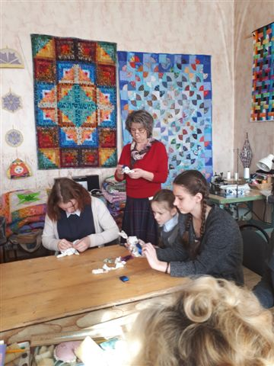
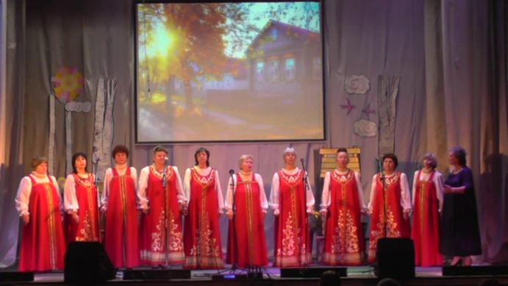
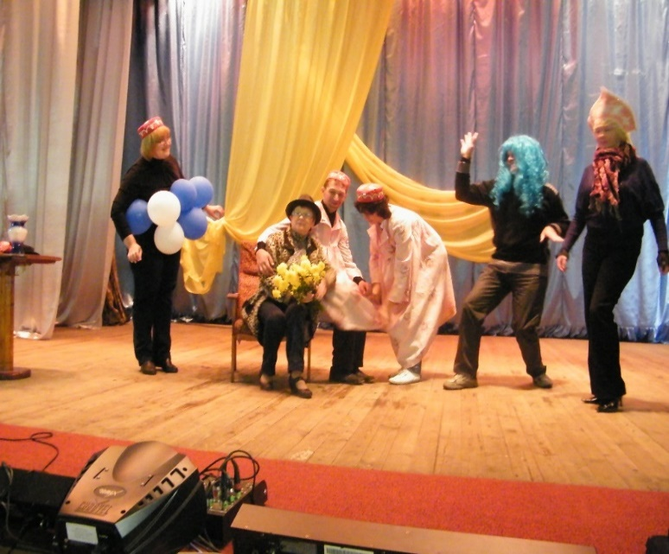
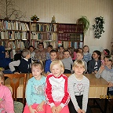
В доме ремесел работает 3 студии, где проходит обучение 46 детей и подростков, работают любительское объединение «Играем в лоскутки» его посещают 12 человек взрослого населения.
В Доме культуры работает 22 кружков художественной самодеятельности , в том числе детских кружков-12, их посещает более 298 чел., работает на базе Дома культуры работают два коллектива: народный театр «Диалог» и народный хор «Россияночка», которые посещают более 29 человек.
Библиотечные фонды муниципального учреждения «Библиотека» составляют около 55 807 экземпляров и являются частью культурного наследия и информационного ресурса. В настоящее время библиотеками обслуживается более 2160 читателей, в год их по посещение составляет более 20 505, книговыдача более 42 402 экземпляров печатных материалов.

Slide 27
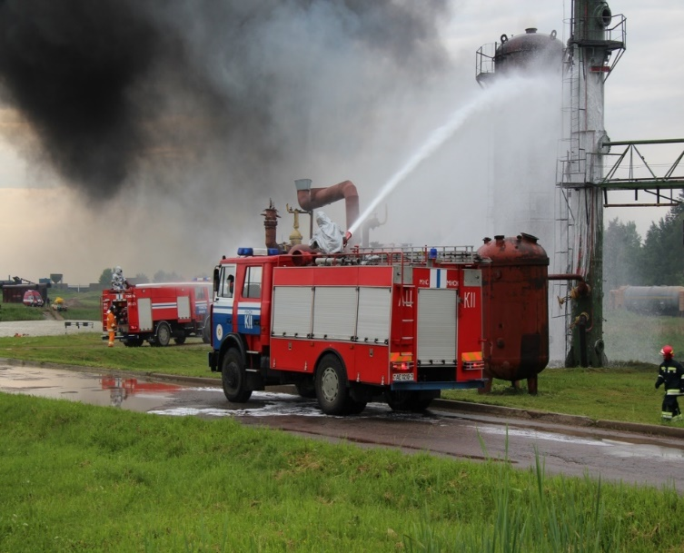
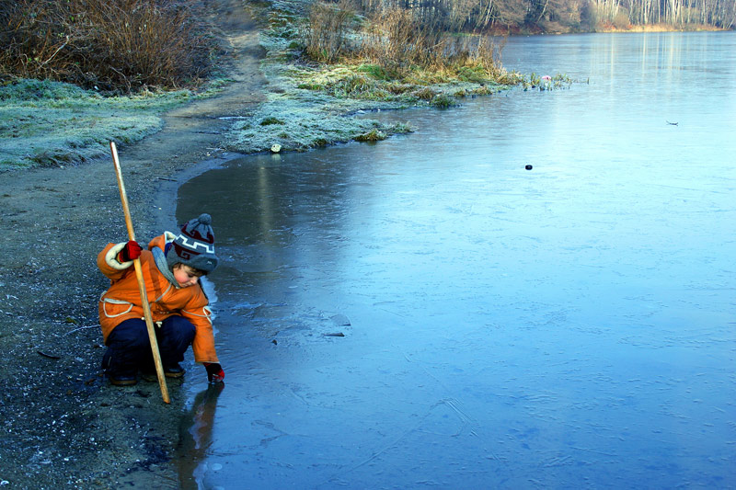
Муниципальная программа
«Обеспечение безопасности жизнедеятельности в Пестяковском городском поселении»
Срок реализации программы – 2016 – 2025 годы
Профилактика терроризма и экстремизма, а так же минимизация и (или) ликвидация последствий проявлений терроризма экстремизма
2022 г- 0,00 руб.
2023г- 0,00 руб.
2024 г- 0,00 руб.
Общий объем бюджетных ассигнований
2023г- 229 787,17 руб.
2024г- 229 574,65 руб.
2025г.- 214 241,32 руб.
Пожарная безопасность
2023 г- 57 453,84 руб.
2024 г- 57 241,32 руб.
2025 г- 57 241,32 руб.
Предупреждение и ликвидация последствий ЧС и ГО
2023 г- 172 333,33 руб.
2024 г- 172 333,33 руб.
2025 г- 157 000,00руб.
Основными целями программы являются:
Повышение уровня безопасности жизнедеятельности населения и территории Пестяковского городского поселения

Slide 28
Ожидаемые результаты реализации программы:
Уменьшение количества пожаров и смягчение возможных их последствий, а также повышение безопасности населения и защищенности объектов инфраструктуры от пожаров;
Предотвращение гибели, травматизма людей, а также различных материальных потерь во время пожаров;
Обеспечение готовности сил и средств, предназначенных для предупреждения и ликвидации чрезвычайных ситуаций, связанных с пожарами;
Осуществление более эффективной противопожарной защиты муниципальных учреждений культуры Пестяковского городского поселения.
Снижение риска возникновения ДТП, обусловленного дорожными условиями;
Снижение риска возникновение аварийных ситуаций в процессе дорожного движения, а следовательно, и общее количество ДТП;
Повышение эффективности затрат на мероприятия по предупреждению чрезвычайных ситуаций ;
Достижение установленного значения соотношения размера затрат на мероприятия по снижению рисков чрезвычайных ситуаций и размера предотвращающего ущерба;
Создание необходимых условий для повышения защищенности личности, имущества и муниципального образования в целом от ликвидации чрезвычайных ситуаций связанные с природными пожарами, паводками и другими чрезвычайных ситуациями;
Повышение оперативности в ликвидации последствий чрезвычайных ситуаций на территории муниципального образования.

Slide 29
Муниципальная программа «Управление муниципальным имуществом, земельными ресурсами и градостроительной деятельностью на территории Пестяковского городского поселения»
Срок реализации программы – 2016 – 2025годы
Ресурсное обеспечение программы
В том числе 2023 год – 266 000,00 руб.
2024 год – 308 000,00руб.
2025 год – 118 000,00руб.
Развитие градостроительной деятельности в в Пестяковском городском поселении–
2023г- 105 000,00 руб.,
2024г- 91 000,00 руб.,
2025г- 91 000,00 руб.
Управление муниципальным имуществом в Пестяковском городском поселении –
2023г- 41 000,00 руб.,
2024г- 27 000,00 руб.,
2025г- 27 000,00 руб.
Развитие экологических проблем Пестяковского городского поселения–
2023г- 120 000,00 руб.,
2024г- 190 000,00руб.,
2025г- 0,00руб.

Slide 30
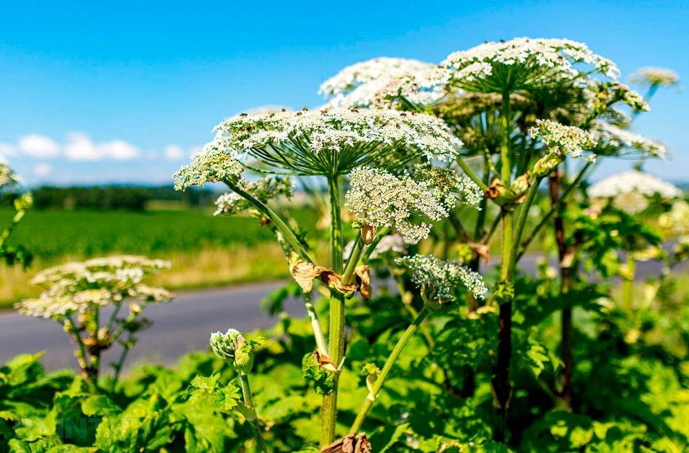
Ожидаемые результаты реализации программы:
Обеспечить сохранность и контроль объектов муниципальной собственности;
Увеличение доли муниципальных объектов недвижимости, право муниципальной собственности, на которые зарегистрировано;
Формирование и ведение реестра муниципальной собственности, эффективное управление имуществом;
Разработка документов градостроительного зонирования (проект планировки территорий и проект красных линий) М 1:2000. в объеме 100%
Внесение изменений в Правила землепользования и застройки городского поселения- 100%
Проведение подготовительной работы: создание цифровой топографической основы градостроительного зонирования-60%
Подготовка координатного описания границ п. Пестяки и внесение сведений в государственный кадастр недвижимости-100%

Slide 31
Муниципальная программа «Комплексное развитие систем коммунальной инфраструктуры в Пестяковского городского поселения»
Срок реализации программы – 2016 – 2025годы
Всего расходов на программу 2023 год – 11 197 710,60 руб., на 2024 г.- 9 485 741,62 руб., на 2025 г.- 9 194 744,50 руб., в том числе по подпрограммам:
Обеспечение населения Пестяковского городского поселения чистой питьевой водой – 2023 г- 12 000,00 руб., на 2024 г – 12 000,00 руб., 2025 г- 12 000,00 руб.
Благоустройство территории Пестяковского городского поселения – на 2023 г.- 4 083 926,11 руб., 2024 г.- 4 872 535,29 руб., на 2025г -5 833 044,74 руб.,
Развитие жилищно-коммунального хозяйства в Пестяковском городском поселении- на 2023г- 10 000,00 руб., на 2024 г- 1 264 467,61 руб., на 2025г- 878 609,45 руб.
Ремонт и содержание дорог общего пользования Пестяковского городского поселения - на 2023 г.- 6 635 636,76 руб., на 2024 г.- 3 088 298,92 руб., на 2025 г- 2 311 479,79 руб.
Ремонт и содержание муниципального жилого фонда Пестяковского городского поселения- на 2023г- 238 132,60 руб., на 2024г- 234 439,80 руб., на 2025 г- 145 610,52 руб.
Энергоэффективность и энергосбережение в Пестяковском городском поселении- на 2023г- 162 000,00 руб., на 2024г- 14 000,00 руб., на 2025г.- 14 000,00 руб.
Государственная и муниципальная поддержка граждан в сфере ипотечного жилищного кредитования – на 2023г- 34 140,96 руб., на 2024г – 0,00 руб., на 2025г- 0,00 руб.
Обеспечение жильем молодых семей- на 2023г- 21 874,17 руб., на 2024 г- 0,00 руб., на 2025г- 0,00 руб.

Slide 32
Комплексное решение проблемы улучшения внешнего облака Пестяковского городского поселения, обеспечения потребности населения в среде проживания, отвечающей современным требованиям, повышения уровня комфортности пребывания на территории Пестяковского городского поселения.
Цели программы
1. Совершенствование системы комплексного благоустройства направленной на улучшение качества жизни населения Пестяковского городского поселения;
2. Обеспечение сохранности автомобильных дорог общего пользования, находящихся на территории Пестяковского городского поселения;
3. Содержание и ремонт автомобильных дорог общего пользования местного значения, с повышением уровня ее безопасности, доступности и качества услуг транспортного комплекса для населения;
4. Создание условий для проведения муниципального жилищного Фонда в соответствии с санитарными, техническими и иными требованиями, обеспечивающими гражданам комфортные и безопасные условия проживания;
5. Обеспечение жителей поселения надежными и качественными услугами тепло- и водоснабжения, водоотведения и услугами общегородской бани;
6. Обеспечение населения питьевой водой, соответствующей требованиям безопасности и безвредности, установленным санитарно- эпидемиологическими правилами.
7. Создание экономических и организационных условий для эффективного использования энергоресурсов в муниципальных учреждениях.

Slide 33
Ожидаемые результаты программы
поддержание санитарных норм эстетичного вида территории Пестяковского городского поселения;
-возмещение субсидий юридическим лицам и индивидуальным предпринимателям, предоставляющим коммунальные услуги по холодному водоснабжению, горячему водоснабжению, водоотведению и очистке сточных вод населению, на возмещение недополученных доходов в связи с приведением размера платы граждан за коммунальные услуги в соответствие с их предельными индексами роста.
-способствование дальнейшей приватизации жилищного фонда, развитие форм его самоуправления.
-обеспечение сохранности и увеличение сроков эксплуатации жилищного фонда Пестяковского городского поселения;
-приведение состояния многоквартирных домов, где имеются муниципального жилые помещения, муниципальных жилых домов, помещений в соответствие с действующими требованиями нормативно- технических документов;
-снижение уровня общего износа муниципального жилого фонда,
-снижение возможности возникновения аварийных и чрезвычайных ситуаций на территории поселения;
-содержание территории кладбища согласно санитарными правилами;
-улучшение внешнего вида муниципального образования, повышение уровня комфортности;
-ликвидация стихийных (несанкционированных) свалок;
-освещение Пестяковского городского поселения;

Slide 34
Ожидаемые результаты программы
-организация обеспечения теплоснабжения потребителей в условиях подготовки и прохождения отопительного периода;
-доступность коммунальных услуг и услуг общегородской бани для всех слоев населения.
-повышение качества и надежности работы системы холодного водоснабжения населения в соответствии с нормативными требованиями;
-обеспечение населения чистой питьевой водой.
-обеспечение доступности коммунальных услуг для потребителей;
-строительство, ремонт и содержание объектов нецентрализованного водоснабжения
-обеспечение рационального использования топливно-энергетических ресурсов за счет реализации энергосберегающих мероприятий;
-повышение энергетической эффективности и снижение энергоемкости учреждений;
-обеспечение контроля расхода энергетических ресурсов(электроэнергия, тепло, вода) с использованием приборов учета;
-перевод бюджетных учреждений на энергосберегающий путь развития.

Slide 35
Муниципальная программа
«Организация деятельности органов местного самоуправления Пестяковского городского поселения на решение вопросов местного значения »
Срок реализации программы – 2016 – 2025 годы
Общий объем бюджетных ассигнований:
2023 год – 1 038 154,86 руб.
2024 год – 1 042 700,86 руб.
2025 год – 1 042 700,86 руб.
Ожидаемые результаты программы
Эффективная и результативная деятельность органа местного самоуправления;
Повышение уровня и качества жизни на территории городского поселения.
Реализация программы позволит обеспечить достаточное финансирование иных мероприятий в области муниципального управления.
Цели программы :
1. Реализация вопросов местного значения, направленных на обеспечение потребностей, повышение уровня и качества жизни населения Пестяковского городского поселения.
2. Повышение эффективности и результативности деятельности органов местного самоуправления Пестяковского городского поселения.
3. Организация проведения иных мероприятий в области муниципального управления.

Slide 36
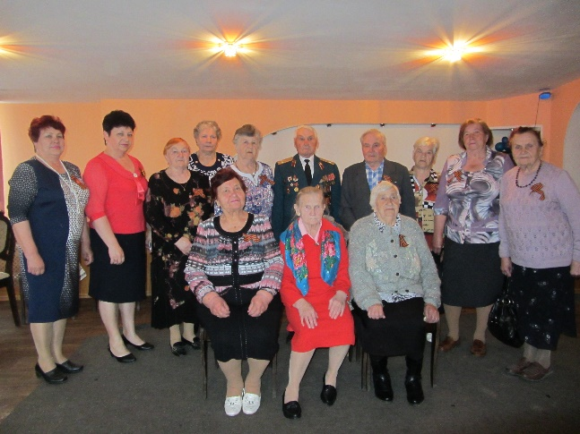
Муниципальная программа «Забота и внимание на территории Пестяковского городского поселения»
Срок реализации программы – 2018 – 2025годы
Ресурсное обеспечение программы
В том числе 2023 год – 75 000,00руб.
2024 год – 54 000,00 руб.
2025 год – 54 000,00 руб.
ЦЕЛЬ ПРОГРАММЫ
Формирование организованных, правовых, социально- экономических условий для осуществления мер по улучшению положения и качества жизни граждан на территории Пестяковского городского поселения, повышение степени их социальной защищенности, активизации участия пожилых людей в жизни общества
Повышение качества жизни граждан
2023г- 75 000,00 руб.,
2024г- 54 000,00 руб.
2025г- 54 000,00 руб.
Старшее поколение
2022 г- 0,00 руб.,
2023г- 0,00 руб.,
2024 г- 0,00 руб.
Ожидаемый результат:
Повышение уровня существующих социальных услуг граждан различных категорий населения Пестяковского городского поселения ;
Создание условий для удовлетворения культурных запросов граждан старших возрастных групп через любительские объединения в учреждениях культуры;
Социальная поддержка социально незащищенных категорий граждан, попавших в трудную жизненную ситуацию.

Slide 37
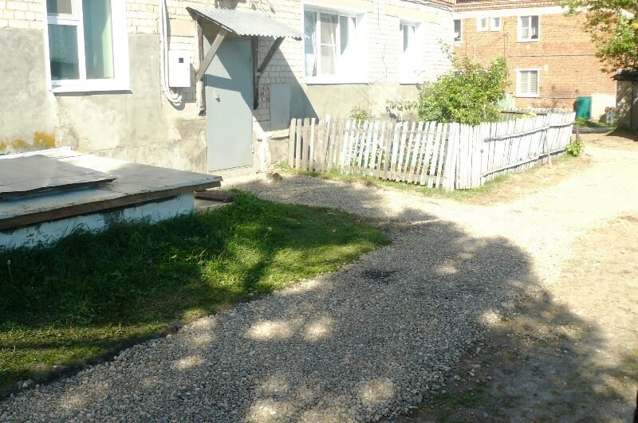
Муниципальная программа «Формирование современной городской среды на территории Пестяковского городского поселения»
Срок реализации программы – 2018 – 2025годы
Ресурсное обеспечение программы
В том числе 2023 год – 1 063 264,22 руб.
2024 год – 0,00 руб.
2025 год – 0,00 руб.
Цели программы
Целями программы является повышение благоустройства и качества и комфорта городской среды территории Пестяковского городского поселения Пестяковского муниципального района.
Благоустройство муниципальных территорий в рамках поддержки местных инициатив
2023г- 1 063 264,22 руб.,
2024г- 0,00 руб.
2025г- 0,00 руб.
Ожидаемый результат:
Повышение уровня благоустройства дворовых территорий Пестяковского городского поселения.
Повышение уровня благоустройства муниципальных территорий общего пользования Пестяковского городского поселения.
Принятие Правил благоустройства территории Пестяковского городского поселения, отвечающих современным требованиям к созданию комфортной среды проживания граждан и предполагающих масштабное вовлечение граждан в реализацию мероприятий по благоустройству.

Slide 38
Материалы подготовлены Финансовым отделом администрации Пестяковского муниципального района Ивановской области
Контактаня информация
Адрес:Россия, Ивановская область, п. Пестяки, ул. Ленина, д.4
Тел.(849346 )2-15-79;
Факс (849346) 2-15-90
Электронный адрес:
rayfo03318@mail.ru

Slide 39
Ваши предложения и замечания по бюджету Пестяковского городского поселения Вы можете направить в Совет Пестяковского городского поселения
Спасибо за участие.

